Slide 1














Chào mừng quý thầy cô và các em học sinh đến với tiết âm nhạc

Slide 2




Chuẩn bị đồ dùng học tập

Slide 3

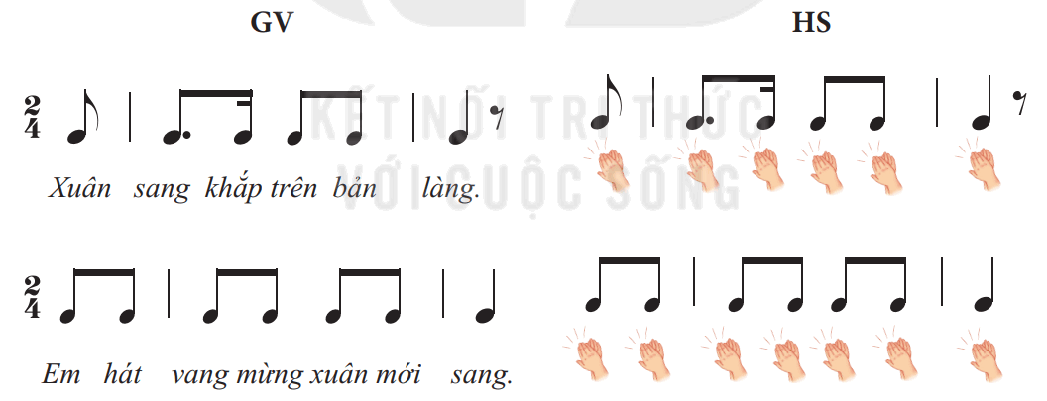
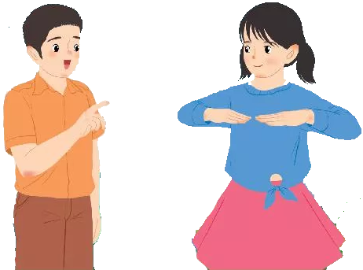

Hoạt động mở đầu
Đọc lời ca và gõ nối tiếp

Slide 4
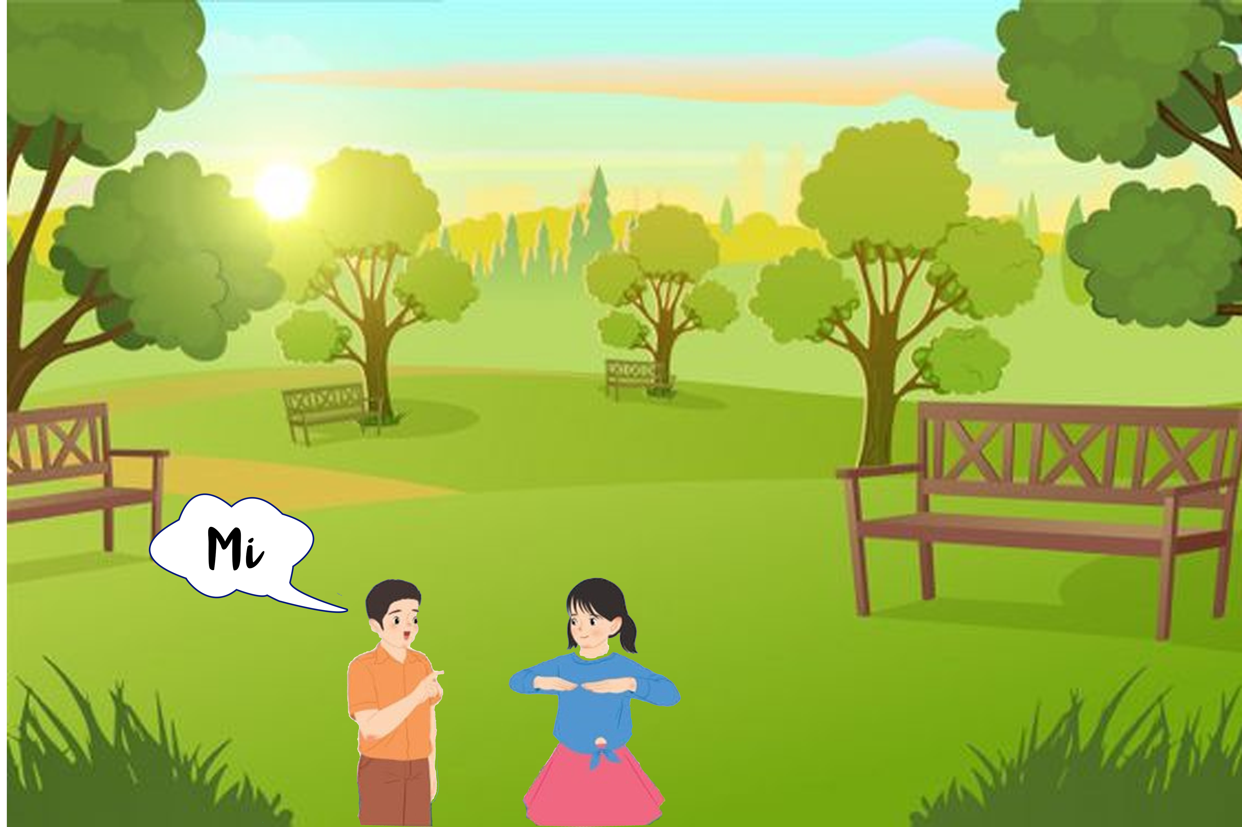


TIẾT 20
ÔN TẬP BÀI HÁT ĐÓN XUÂN VỀ
ĐỌC NHẠC BÀI SỐ 3

Slide 5
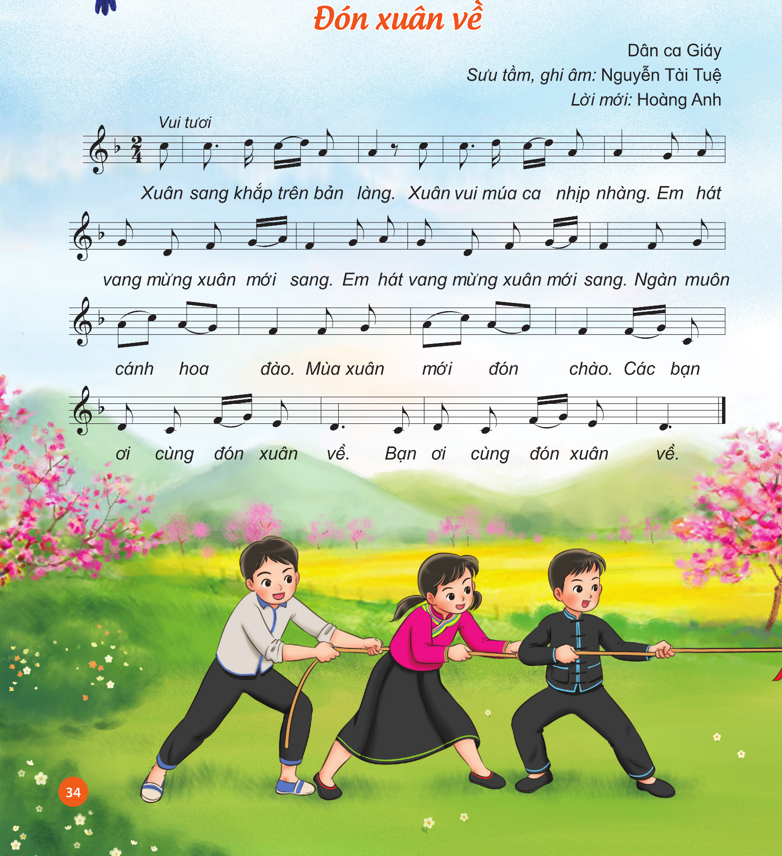
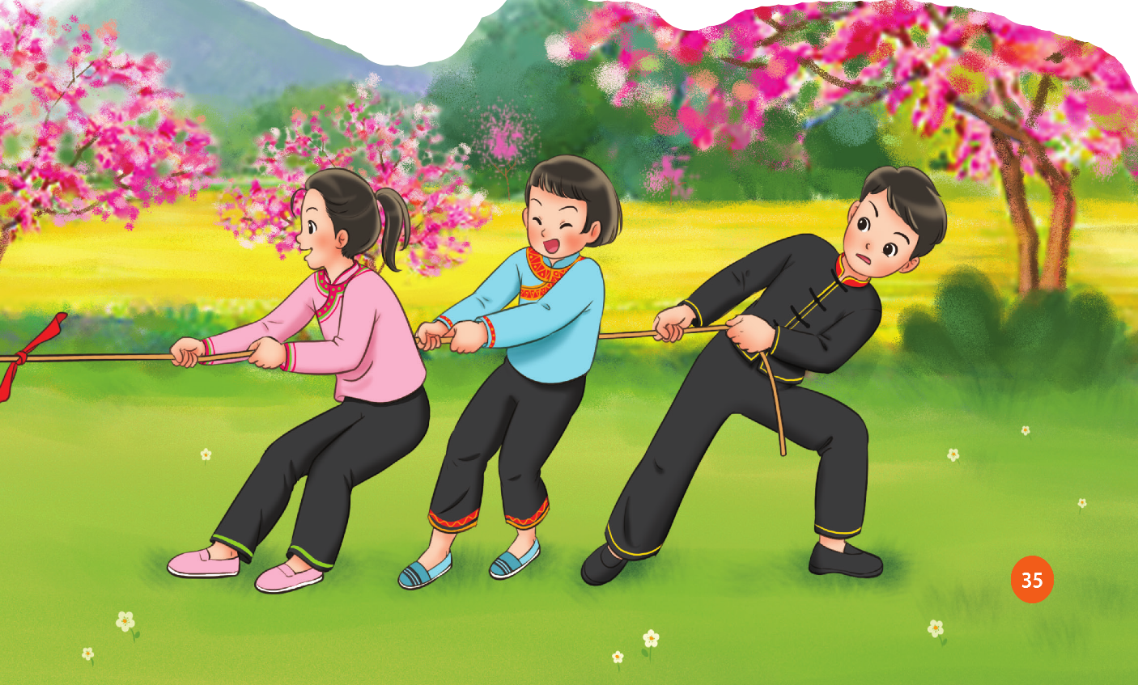
NỘI DUNG ÔN TẬP BÀI HÁT ĐÓN XUÂN VỀ
Hoạt động thực hành luyện tập
Ôn các hình thức

Slide 6
2 nhóm hát nối tiếp:
Nhóm 1: Xuân sang khắp trên bản làng. Nhóm 2: Xuân vui múa ca nhịp nhàng. Nhóm 1: Em hát vang mừng xuân mới sang. Nhóm 2: Em hát vang mừng xuân mới sang…

Slide 7

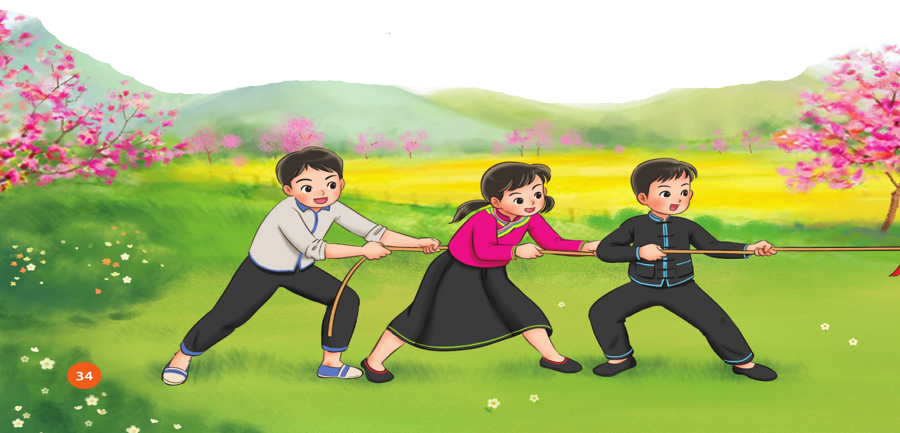
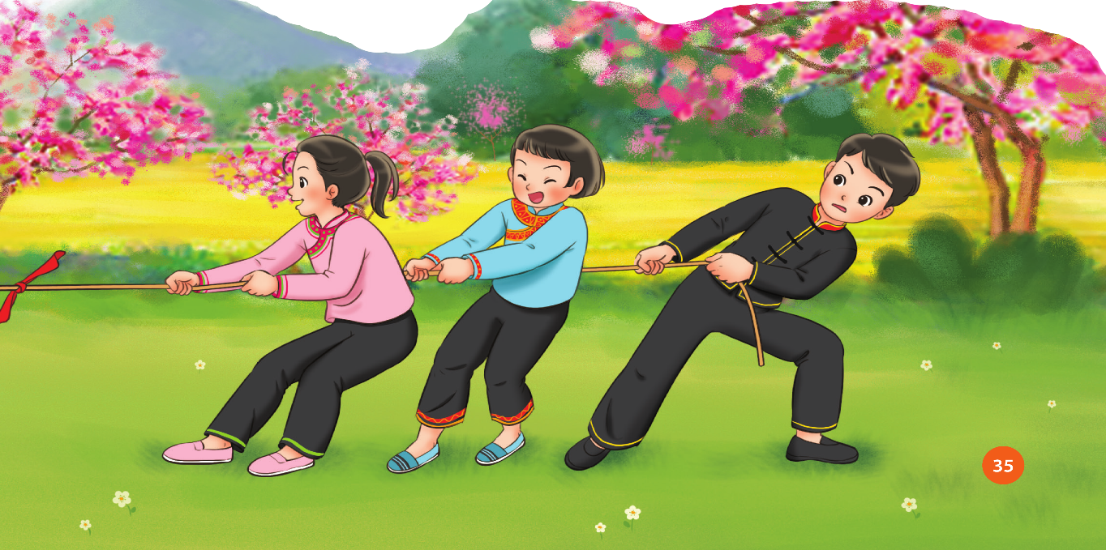

Slide 8
Hát kết hợp vận động phụ họa

Slide 9
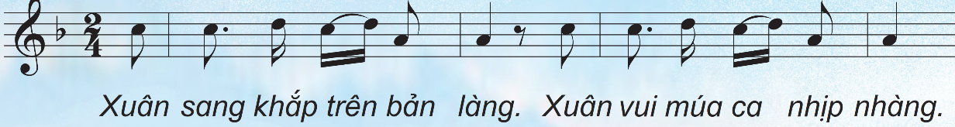
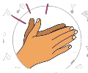
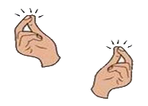
Hát kết hợp vận động cơ thể

Slide 10
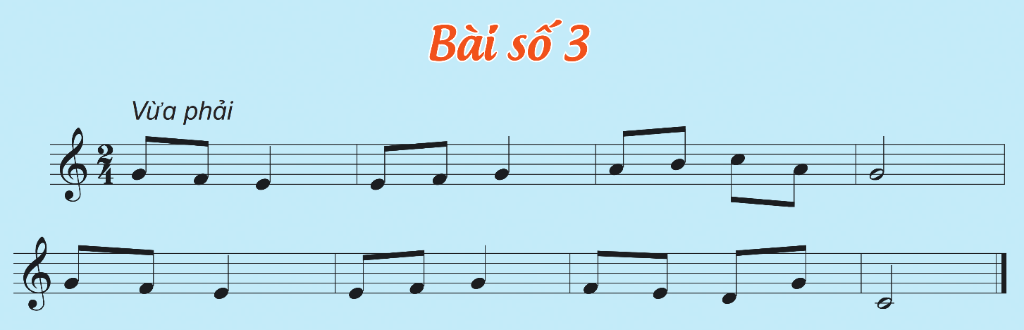
NỘI DUNG ĐỌC NHẠC BÀI SỐ 3
HOẠT ĐỘNG TÌM HIỂU HÌNH THÀNH KIẾN THỨC
Giới thiệu, đọc mẫu
1
2
? Hình nốt nhạc, tên nốt nhạc

Slide 11
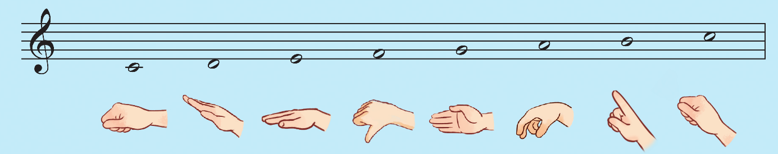
Luyện cao độ và thế tay tay

Slide 12
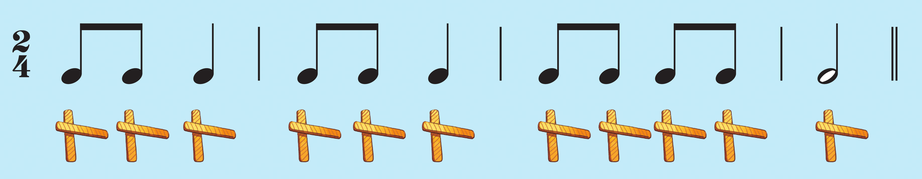
Luyện tiết tấu

Slide 13
Đọc tên nốt nhạc từng câu
1
2

Slide 14
CÂU 1

Slide 15
CÂU 2

Slide 16
HOẠT ĐỘNG THỰC HÀNH LUYỆN TẬP
Đọc cả bài các hình thức: Lớp, cá nhân, tổ, nhóm

Slide 17








Đọc nhạc ký hiệu bàn tay

Slide 18


Đọc nhạc vỗ tay hoặc gõ đêm theo phách

Slide 19

Đọc và gõ đêm theo nhịp

Slide 20


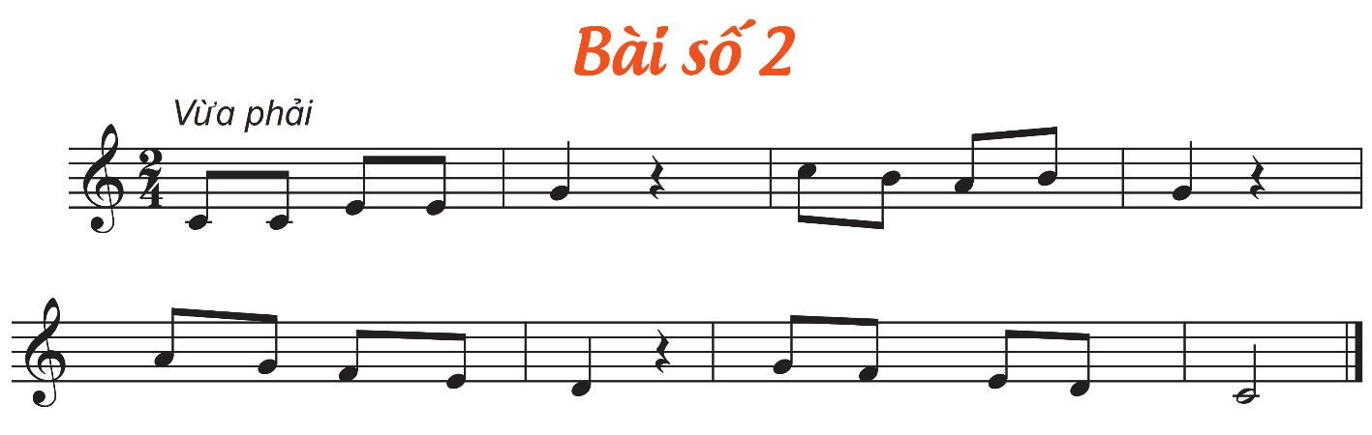
Đọc nhạc theo nhóm

Slide 21

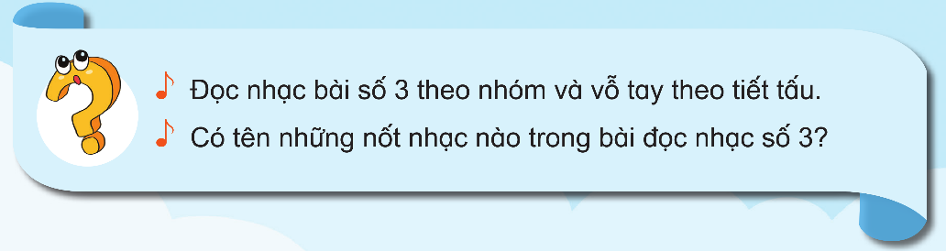

GIÁO DỤC, CỦNG CỐ DẶN DÒ

Slide 22



Chúc quý thầy cô mạnh khỏe
Các em học sinh chăm ngoan học giỏi

